Slide 1
История государства и права зарубежных стран.
Античный мир
Кандидат исторических наук,
Маримова Ирина Владимировна
http://prezentacija.biz/

Slide 2
Содержание
Источники изучения государства и права
Историография
Периодизация истории Древней Греции
Реформы Тесея
Реформы Солона
Реформы Клисфена
Социальная структура общества
Источники афинского права
Государство и право Спарты

Slide 3
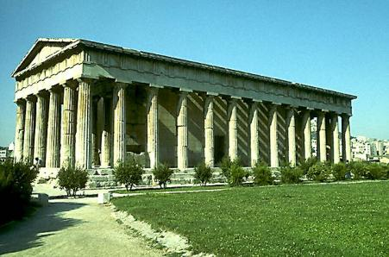
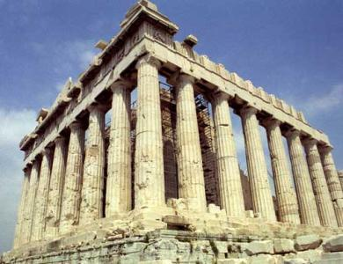
Древняя Греция
Храм Посейдона в Пестуме
Храм богини Афины Парфенос
Формирование и развитие государства и права

Slide 4
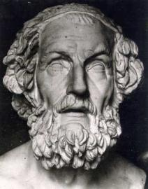


Источники изучения государства и права
Эпические поэмы
приписываемые слепому сказителю Гомеру «Илиада» и «Одиссея»:
описание системы управления
религиозных воззрений
повседневного быта

Slide 5
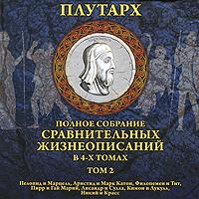
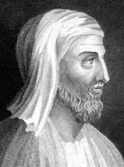

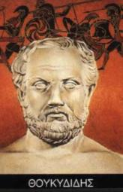

Источники изучения государства и права
Произведения древнегреческих историков
Юридические документы (сделки, договоры )
Отдельные законы
Законы г.Гортины на острове Крит – регулировали вопросы семейного и наследственного права
Павсаний «Описание Эллады»
Плутарх – «Сравнительные биографии»
Геродот. Фукидид, Ксенофонт, Полибий

Slide 6
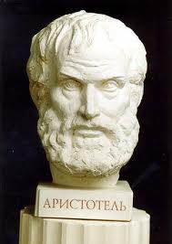
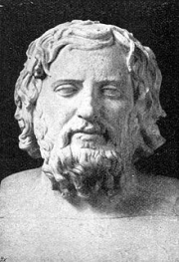

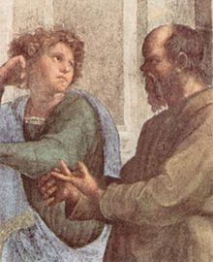
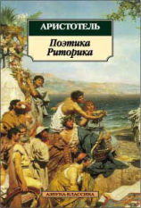
Источники изучения государства и права
Трактаты политического и философского содержания
Ксенофонт«О государственном устройстве лакедемонян», «Воспитание Кира»
Аристотель «Политика», «Афинская полития»
Сократ и молодой Ксенофонт (деталь фрески Рафаэля «Афинская школа»)

Slide 7
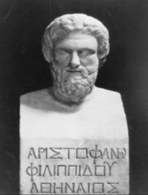


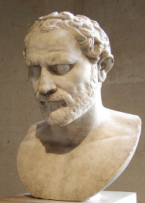
Источники изучения государства и права
Речи древнегреческих ораторов
Комедии Аристофана (450-388 гг. до н.э.) – содержат сведения об общественно-политическом строе и политической борьбе в Афинах
Лисий, Демосфен, Исократ, Эсхин – содержат сведения о государственном и правовом строе
Литературные произведения

Slide 8



Историография
Первая половина XIX в. – важный этап в развитии науки: достижения классической филологии и развитие методов источниковедческого анализа.
1830 г. – освобождение Греции от турецкого ига;
создано независимое греческое государство.
Многочисленные археологические экспедиции ряда европейских стран
( особенную активность проявляли Франция и Германия )
Мир древнегреческих республиканских полисов казался идеалом :
Огромное внимание широких общественных кругов молодой буржуазии, ведущей борьбу с остатками феодализма
свободы
гражданственности
высокой культуры

Slide 9
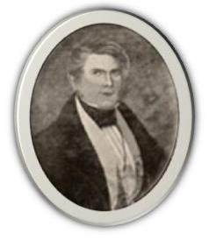
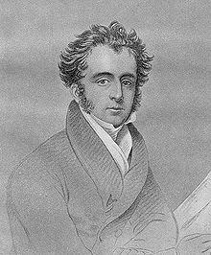

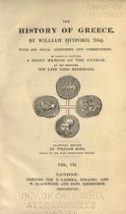
Историография ( продолжение )
В Англии в столкновениях политических партий использовался материал древнегреческой истории
Митфорд У. - сторонник тори – «История Греции»(1784-1794 гг.)
Государственный строй Спарты
Грот Дж. – сторонник вигов – «История Греции»(1846-1856 гг.)
Восхвалял консервативную Спарту
Прославляет Афины и афинскую демократии
Афинская история - основа всей греческой истории

Slide 10
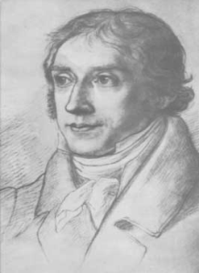
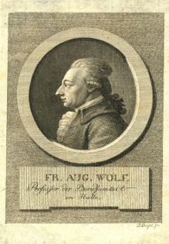
Зарубежная историография
Бек А.: начал собрание и издание сводного корпуса греческих надписей (1825 – 1859 гг.); «Государственное хозяйство афинян»
Мюллер К.: изучение истории отдельных городов и племен ( 1833 – 1843 гг. ); «История эллинизма»
Нибур Б.Г.
Вольф Ф.А.:
выявил различные хронологические слои гомеровских поэм
основоположник научно-критического метода в изучении истории
заложил основы научного источниковедения
дал свое решение вопроса об авторстве
Фридрих Август Вольф
( 1759 —1824)
Бартольд Георг Нибур
(1776–1831 )

Slide 11
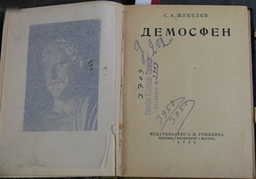


Отечественная историография
Жебелев С.А.: изучал те периоды греческой истории, которые не получили достаточного отражения в литературе
Бузескул В.П.: исследовал генезис афинской демократии, ее структуру, функционирование и воздействие на греческий мир
Виппер Р.Ю.: разработки социальной истории Древней Греции, столкновения и борьба различных социальных групп

Slide 12
Периодизация истории Древней Греции
Крито-микенская цивилизация
III-II тыс. до н.э.
XI – IV вв. до н.э.
30-е годы IV в.
сер. II в. до н.э.
Были созданы первые протогосударства, а затем и более крупные государственные образования на юге Балканского полуострова и на островах Эгейского моря. Это было результатом завоевания греками-ахейцами населения этого региона (пеласги, минойцы)
Формирование и расцвет полисов, рабовладельческих отношений классического типа, создание высокой культуры
От походов Александра Македонского до завоевания эллинистических государств Римом. Завоевание греками Персидской державы, образование эллинистических обществ и государств

Slide 13
Полисный этап истории государства и права Древней Греции
Гомеровский период или предполисный (XI-IX вв. до н.э.)-родоплеменные отношения
Архаический период (VIII – VI вв. до н.э.)- формирование государства в форме полисов. Расселение греков по берегам Средиземного и Черного морей (Великая греческая колонизация)
Классический период греческой истории ( V – IV вв. до н.э. ) – расцвет полисного строя

Slide 14
Особенности становления государства. Природно-географический фактор
Горная страна, неплодородные почвы
поэтому были развиты металлообработка (ремесло), обменные, а затем и торговые отношения, особенно морская торговля. Это привело к становлению рыночного хозяйства и росту частной собственности
Естественные барьеры
стали причиной отсутствия централизации государственной власти, политического объединения, образования изолированных друг от друга городов-государств — полисов, которые заменили у греков распавшиеся под влиянием частной собственности общины. Полис — это город с прилегающими к нему сельскими территориями

Slide 15
Особенности становления государства
Эволюция от монархии к полисной системе с республиканским строем:
внутренняя слабость полисной системы
заранее заданные территориальные и политические параметры
не было простора для политического маневра и дальнейшей поступательной эволюции
невозможность обеспечить внутреннее гражданское единство
Экономически богатая верхушка живет за счет эксплуатации своих соплеменников — общинников, а не рабов, как на Востоке
Раннее зарождение и высокая роль частной собственности, а не государственной, как на Востоке

Slide 16
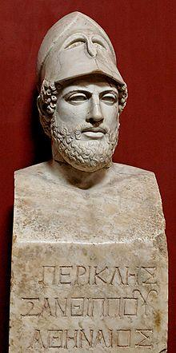
Развитие государства и права Афин
«Наш государственный строй не подражает чужим учреждениям: мы сами скорее служим образцом для подражания некоторым, чем подражаем другим. Называется наш строй демократическим, потому что зиждется не на меньшинстве, а на большинстве граждан»
Перикл
Перикл («окружённый славой», 490—429 г. до н. э.) — афинский политический деятель, вождь демократической партии, знаменитый оратор и полководец

Slide 17
Реформы Тесея
Территорию Аттики (область Греции, где впоследствии возникло Афинское государство) населяло четыре племени
ахейцы
дорийцы
эолийцы
эонийцы
Тесей
Произвел синойкизм-объединение племен, населявших Аттику
Разделил свободных на:
Эвпатридов (благородных)
Геоморов (земледельцев)
Демиургов (ремесленников)
Передал функции базилевса выборным архонтам
вначале должность – пожизненная, затем- на 10 лет, с 683 г. до н.э. стали избирать 9 архонтов на 1 год

Slide 18
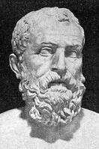
Реформы Солона
К VI в. до н.э. в Афинах складывается крайне сложная обстановка. Развитие товарно-денежных отношений приводит к социальному расслоению
В 594 г. до н.э. были проведены реформы архонта Солона. Цель — смягчить противоречия. Реформы Солона явились важным этапом в образовании государства, политической революцией
Солон провел сисахфию (стряхивание бремени) — долговую реформу, т.е. отменил долговое рабство
Афинский правитель СОЛОН ( 640-559, Древняя Греция), афинский политический деятель, поэт (писал элегии и ямбы) причисленный к 7 мудрецам древности

Slide 19
Реформы Солона
Цензовая реформа
была направлена на уничтожение наследственных привилегий знати
закрепила деление граждан на 4 разряда по имущественному признаку независимо от происхождения
1 разряд
2 разряд
4 разряд
составляли все, кто получал 500 медимнов* в совокупности сухих и жидких продуктов в год-пентакосиомедимны(пятисотники)
получавшие 300 медимнов годового дохода или способные содержать боевого коня – всадники
3 разряд
все остальные-феты
получавшие 200 медимнов годового дохода-зевгиты(крестьяне)
1 разряд
могли избираться архонты и ареопаг
1—3 разряды
могли занимать другие общественные должности
4 разряд
могли участвовать в заседаниях народного собрания
Был создан новый судебный орган (гелиэя), в который мог быть избран любой афинский гражданин независимо от его имущественного разряда
*Медимн – мера емкости, применяемая для зерна (52,5 кг).

Slide 20
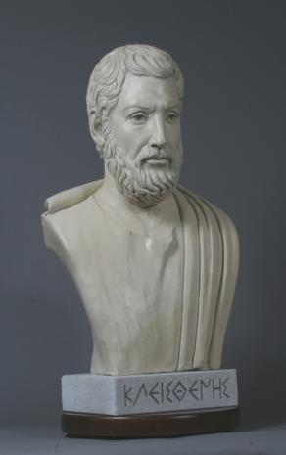
Реформы Клисфена 509 г. до н.э.
Разделение Аттики на 10 территориальных фил, которые делились на демы
Совет Четырехсот преобразован в Совет Пятисот. Формировался из представителей 10 фил по 50 человек от каждой. Совет руководил политической жизнью страны между созывами народного собрания и осуществлял исполнение его решений
Создан новый орган управления — коллегия 10 стратегов, в нее избирали по 1 представителю от каждой филы
В практику народных собраний был введен остракизм (остракон — глиняный черепок). Осужденный большинством голосов удалялся за пределы Аттики на 10 лет, без конфискации имущества

Slide 21
Социальная структура общества. Граждане
лица, у которых отец и мать – граждане Афин
по достижении 18-летнего возраста зачислялись в члены дема-демоты
получали участок земли на полисной территории
Права
на свободу и личную неприкосновенность
на земельный участок на полисной территории
повиноваться законам и избранным властям
на экономическую помощь от государства в случаи материальных затруднений
на ношение оружия и службу в ополчении
на участие в делах государства
Обязанности
трудиться на земельном участке
приходить на помощь полису всеми своими средствами в чрезвычайных ситуациях
защищать полис от врагов с оружием в руках
принимать активное участие в общественной жизни

Slide 22
Социальная структура общества. Метеки
Метеки – чужеземцы, проживающие в Афинах и в Аттике продолжительное время. Обычно жители других греческих полисов
Правом гражданства метеки не пользовались
Не могли участвовать в народном собрании
Не могли участвовать в суде
Не могли занимать государственных должностей
Не имели права приобретать недвижимость(стоимость не могла превышать 2 тыс. драхм
Браки с афинскими гражданами считались незаконными

Slide 23
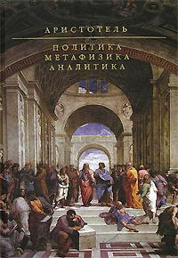
Стадии законодательного процесса
внесение законопроекта в народное собрание в порядке законодательной инициативы, которой обладал каждый полноправный афинский гражданин
предварительное рассмотрение законопроекта Советом пятисот и дача по нему заключения для народного собрания
принятие законопроекта народным собранием
рассмотрение принятого законопроекта гелиэей, где он мог быть отвергнут

Slide 24
Источники афинского права
Обычное право
Законодательная деятельность верховных органов власти:
законы Драконта (621 г. до н.э.) вводили жестокие наказания (смертной казнью карались кража овощей, праздный образ жизни), запрещалась кровная месть
законы Солона (594 г. до н.э.) затрагивали широкий круг вопросов: организация государственной власти и регулирование новых гражданско-правовых отношений (долговая реформа, закрепление частной собственности на землю и д.)
псефизмы — постановления народных собраний

Slide 25
Право собственности
Формы собственности
частная
государственная
Владение различалось
как фактическое обладание имуществом с его использованием
как владение с правом распоряжения
Понятия права собственности, как абсолютного права лица, еще не существовало
Понятие частной собственности утвердилось со времен Солона

Slide 26
Право собственности и обязательства
Обязательства
из договоров
из деликтов (причинение вреда)
Договор — это соглашение сторон, заключался без особых формальностей, наиболее важные договоры составлялись в письменной форме
Гарантии исполнения договора
задаток
поручительство третьих лиц
залог

Slide 27
купли-продажи
товарищества
личного найма
имущественного найма движимого и недвижимого имущества
займа
Виды договоров

Slide 28
Судебная система Афин
Гелиэя
Ареопаг
Суд эффетов
Коллегия одиннадцати
Третейский суд диэтетов
Коллегия сорока
Народное собрание
дела о неумышленных убийствах
дела о разбое, кражах и других имущественных преступлениях
крупные гражданско-правовые споры об имуществе
мелкие имущественные споры
дела о наиболее тяжких преступлениях
дела об умышленных убийствах или по поручению народного собрания — дела о государственных преступлениях
высший судебный орган

Slide 29
Государственный строй Афин периода их расцвета (основные структуры)
Народное собрание — экклесия
Совет 500
Гелиэя
Коллегия номофетов
Аподекты
Стратег-автократор
Ареопаг
Суд эфетов
Тройной состав суда гелиэи
Элленоты
Коллегия 10 стратегов
Коллегия 11-ти
Коллегия 9 архонтов
Двойной состав суда гелиэи
Полэты
10 таксиархов
Суд диэтетов
Ординарный состав суда гелиэи
Архонт-эпоним
Логисты
Коллегия сорока
2 гипарха
Архонт-базилевс
Суд диэтетов (частных)
Агрономы
Войско
Прочие должностные лица
Архонт-фесмофет
Попечители эфебов
Особые суды

Slide 30
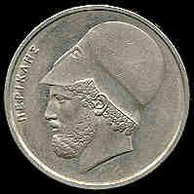
Перикл во главе Афин
Избирался первым стратегом 15 раз с 443 по 429 гг
По предложению Перикла:
был принят закон об оплате выборных должностей
была усофершенствована афинская система демократии
был перестроен афинский Акрополь – место сосредоточения городских святынь
были построены Длинные стены – оборонительные сооружения, соединявшие Афины с морским портом Пирей

Slide 31
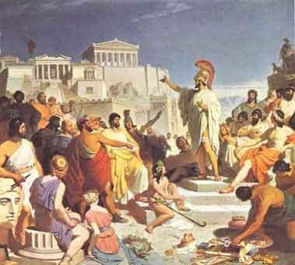
«Мы живём свободной политической жизнью в государстве. …. Свободные от всякого принуждения в частной жизни, мы в общественных отношениях не нарушаем законов больше всего из страха перед ними и повинуемся лицам, облеченным властью в данное время.»
Перикл

Slide 32
Государство и право Спарты
По форме правления Спарта была государством военной рабовладельческой демократии.
Государство возникло в VIII—VII вв. до н.э. в Лаконике и Мессении. Социальная структура.
Спартиаты. Из этой категории выделились гипомейоны — опустившиеся спартиаты без земли
Периэки — жители периферийных горных неплодородных районов Спарты, они были лично свободны, обладали имущественной правоспособностью, несли военную обязанность, но не пользовались политическими правами и находились под надзором особых должностных лиц — гармостов
Илоты — порабощенные жители, рабы. Самостоятельно вели свое хозяйство, не были товаром, отдавали около половины урожая, обрабатывали землю спартиатов, участвовали в войнах в качестве легковооруженных воинов

Slide 33
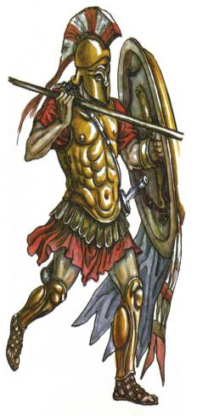
Особенности государственного развития Спарты
Общественное развитие Спарты приняло застойный характер. Длительно сохранялись остатки первобытнообщинного строя
Долгое время существовала общинная собственность на землю. Земледелие составляло основное занятие населения
Аграрный характер экономики вследствие отсутствия значительных хозяйственных связей с передовыми полисами Греции
Необходимость удерживать господство над огромной массой порабощенного населения обусловило военный строй спартанского общества

Slide 34
Государственный строй Спарты
Архагеты (Цари) стояли во главе государства
обладали наследственной властью
входили в совет старейшин
осуществляли судебные полномочия по некоторым делам (о наследовании дочерей, об усыновлении, об общественных дорогах)
Герусия (Совет старейшин)
входили 28 геронтов, пожизненно избираемых народным собранием из знатных спартиатов, достигших 60 лет, а также 2 архагета
вели переговоры с другими государствами
рассматривали уголовные дела, дела о государственных преступлениях
вели судебные процессы против архагетов
Апелла (Народное собрание)
Состояло из мужчин-спартиатов, достигших 30 лет
созывалось раз в месяц
принимало законы, избирало должностных лиц
решало вопросы войны и мира
Коллегия из пяти эфоров
избиралась на один год
поставили под свой контроль архагетов
осуществляли рассмотрение дел по имущественным спорам
созывали герусию и народное собрание
могли возбуждать судебное преследование против царей

Slide 35
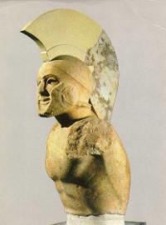
Спартанская армия
Царь
Телохранители
300 всадников
Легковооруженная пехота
2-6 тысяч
Мора
Мора
Лох
Лох
Лох
Пентиокостис
128 гоплитов
Пентиокостис
Эномотия
Эномотия 64 гоплита
Лох 256 гоплитов
Мора 1024 гоплита

Slide 36
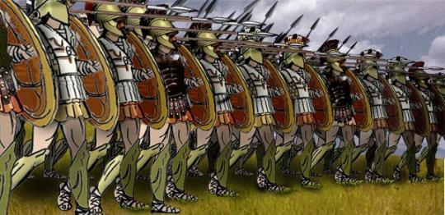
Политические итоги
Социальное и политическое устройство Спарты было скреплено договором — ретрой Ликурга. «Ликургов строй» существовал в конце VII—начале VI вв. до н.э., строился на единстве спартиатов с помощью искусственного сдерживания имущественного расслоения и совместного господства над завоеванными землями и племенами
В III в. до н.э. происходит кризис политической системы Спарты. В середине II в. до н.э. Спарта подпадает под власть Рима

Slide 37
Кризис политической системы полисного строя
431 - 404 гг. до н.э. Пелопонесская война между Спартой и Афинами
Спарта возглавила Пелопонесский морской союз, Афины – Делосский морской союз
Спарта победила спустя 27 лет
На побежденные Афины наложена огромная контрибуция
Сер. II в. до н.э. – Спарта как и Афины и все греческие государства попадает под власть Рима
Приток золота в страну ускорил имущественное расслоение спартиатов
Единство спартанской общины разрушается, ее военная мощь падает
IV . до н.э. – Спарта теряет Мессению в результате Македонского завоевания

Slide 38
Благодарю за внимание!

